Slide 1
Презентация Внеклассное мероприятие по технологии для учащихся 5-9 классов
«Спешите делать добро»

Slide 2
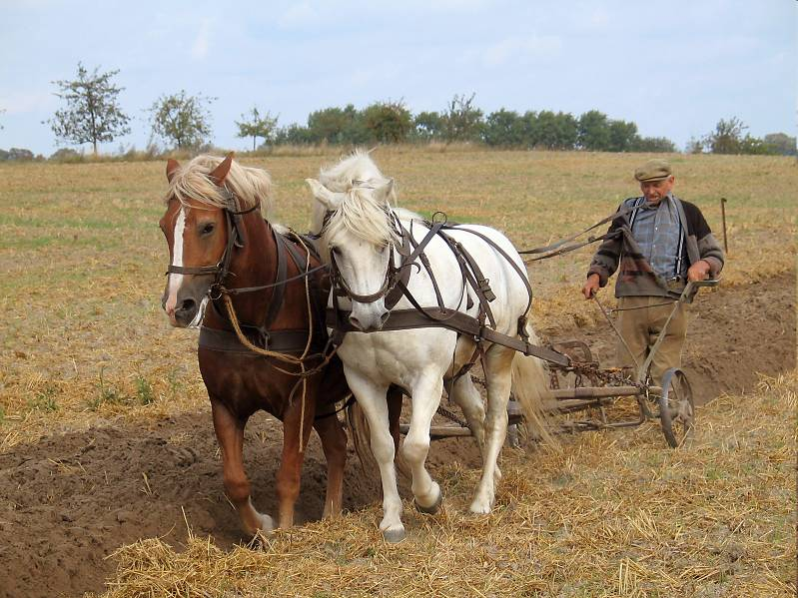
ДОБРОЕ ДЕЛО, ЧТО ДОЖДЬ В ЗАСУХУ.
Пахарь пахал землю. Вылез крот из своей норы и удивился: вспахано уже большое поле, а пахарь все пашет и пашет. Спрашивает крот: – Зачем ты вспахал такое большое поле и продолжаешь пахать еще? Пахарь отвечает: – Я пашу не только себе, но и людям. Удивился крот: – Почему ты пашешь людям? Пусть каждый работает на себя. Вот я рою себе нору, и каждый крот роет себе нору. – Но ведь вы же – кроты, а мы – люди, – ответил пахарь и начал новую борозду.

Slide 3
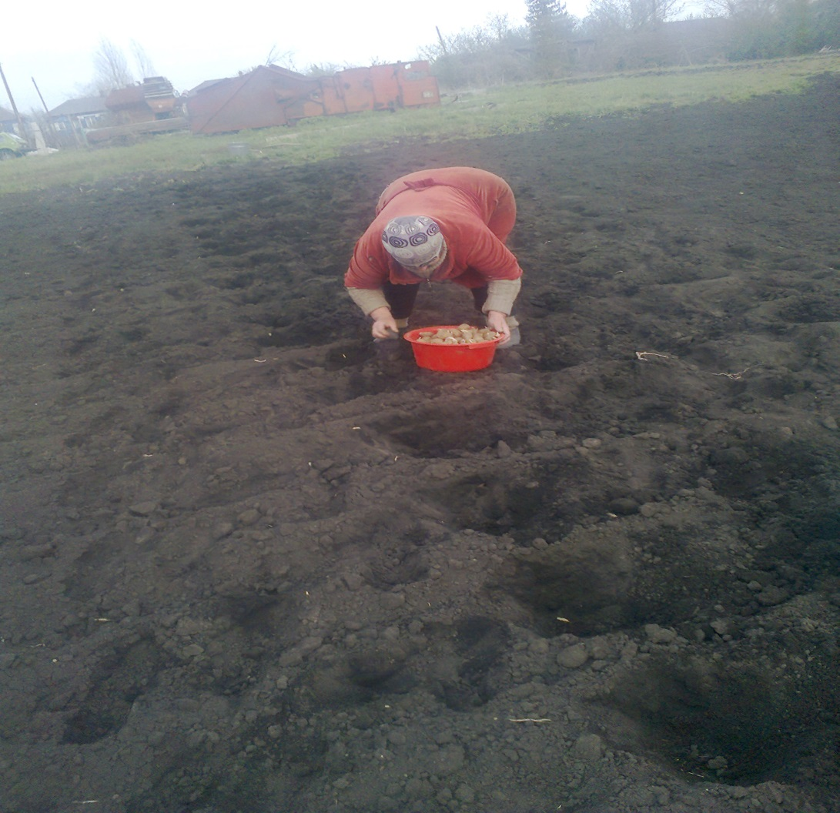
Пожилым
Оказание помощи
в посадке картофеля

Slide 4
Дарите всем прекрасные слова!
Памятка добрых дел и добрых слов. 1. Старайся видеть в людях, прежде всего, хорошее и доброе! От этого все окружающие становятся добрее и симпатичнее. 2. Будь добрым к людям! 3. Учись добру у добрых! 4. Не бойся предлагать свою помощь тем, кто в ней нуждается, помогай в первую очередь людям, попавшим в беду, слабым, больным. 5. Не причиняя зла, добрей становишься! Обогрейте прекрасными словами свою душу и Матушку - Землю, создайте вокруг себя пространство любви, и Вы увидите Чудеса, сотворенные своими руками. О! Человек – прекрасное творение! Вглядись в себя! И чаще повторяй: Я есть человек! Я есть – Жизнь, Здоровье, Красота, Любовь, Юность, Мудрость, Совесть, Добро, Чистота, Лад, Гармония, Истина, Мастерство, Оптимизм, Радушие, Успех, Созидание, Щедрость, Преображение, Чуткость, Романтика, Энтузиазм, Развитие, Естественность, Свет, Теплота, Цветение, Вечность, Дар, Гениальность, Уверенность, Благо, Простота, Ясность, Путь, Устремленность, Достоинство, Удаль, Радость, Смелость, Уникальность, Бодрость, Сознательность, Мысль, Слово, Действие, Активность, Интуиция, Сердечность, Верность, Твердость, Честность, Надежность, Счастье, Душевность, Ласка, Род, Единение, Знание, Умение, Быстрота, Восприятие, Легкость, Достижение, Удовлетворение, Веселье, Смех, Детство, Основа, Эволюция, Божественность, Быль, Состояние, Волшебство, Лучение, Открытость, Свобода, Целостность, Общительность, Аккуратность, Забота, Чувственность, Музыка, Образ, Вдохновение, Полет, Свежесть, Мир, Чудо, Творчество, Сила, Богатство, Порядок, Благодарность, Обаяние, Песня, Звучание, Совершенство….

Slide 5
Помоги тому, кто не может себя спасти
Человек шел по берегу и вдруг увидел мальчика, который поднимал что-то с песка и бросал в море. Человек подошел ближе и увидел, что мальчик поднимает с песка морские звезды. Они окружали его со всех сторон. Казалось, на песке — миллионы морских звезд, берег был буквально усеян ими на много километров. — Зачем ты бросаешь эти морские звезды в воду? — спросил человек, подходя ближе. — Если они останутся на берегу до завтрашнего утра, когда начнется отлив, то погибнут, — ответил мальчик, не прекращая своего занятия. — Но это просто глупо! — закричал человек. — Оглянись! Здесь миллионы морских звезд, берег просто усеян ими. Твои попытки ничего не изменят! Мальчик поднял следующую морскую звезду, на мгновение задумался, бросил ее в море и сказал: — Нет, мои попытки изменят очень много... для этой звезды.

Slide 6
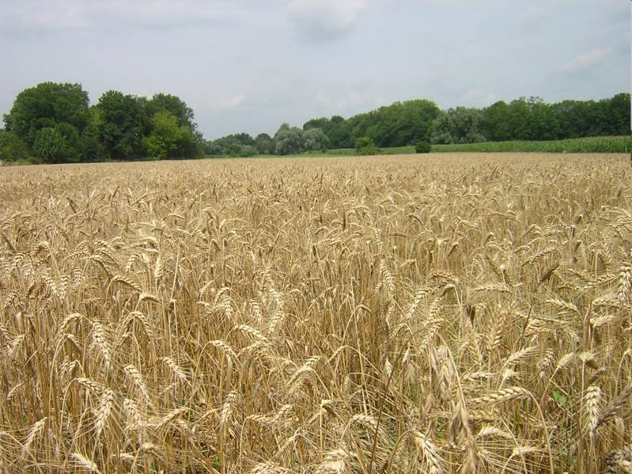
«Чтобы поверить в добро, надо начать делать его» (Лев Толстой)
Даром ни одно доброе дело не пропадает. А.Неелова Вспахал крестьянин свою полоску, заборонил ее и посеял. С утра до позднего вечера работал крестьянин в поле, чтобы было чем осенью прокормиться. Хороши были у крестьянина всходы, быстро поднялась рожь и выгнала колос. Но тут на беду слишком рано наступила жара, начал колос желтеть и не давать зерну роста. «Ну, — думает крестьянин, — пропал мой урожай, как-то я проживу теперь с детишками?» И что ни день, все в поле ходит, на небо посматривает — не пошлет ли Бог дождичка. Вот как-то раз стоит он на своей полоске и горюет. Увидели его две маленькие дождевые капельки, и говорит одна капелька другой: - Жаль мне мужичка, сколько труда приложил, а без дождя пропадает его рожь. Как бы помочь ему. - Так то так, — ответила другая капелька, — да что ты можешь сделать. Посмотри, какая ты крошечная — тебе не смочить и самой маленькой травки. - Правда твоя, — согласилась капелька, — а все же, может быть, хоть немного утешу беднягу. Посмотрела ей вслед другая капелька и подумала: - Не хочу от нее отставать, пойду и я за ней. И вот упали обе капельки — одна крестьянину на лоб, другая — на колос ржи. - Слава тебе, Господи, дождь собирается, — обрадовался крестьянин; — не останусь я теперь без хлеба. Тем временем собралось много-много дождевых капелек и принялись толковать о том, как обрадовался крестьянин их подружкам. - Пойду и я порадую мужичка, — надумала, наконец, одна из капелек. - И я! И я! ИI я! — послышалось со всех сторон и капельки дружно брызнули на землю. Поправилась рожь, стала хорошо наливать зерно, снял крестьянин со своей полоски богатый урожай. Да, не пожалей его маленькая дождевая капелька и не собрать бы ему и семян со своей полоски, Пришлось бы всю зиму с семьей голодать.

Slide 7
Что может увидеть слепой и услышать глухой – это и есть Доброта Мы ответственны за тех кого приручили

Slide 8
Заключение
Основной задачей в этой работе является то, как мы сможем в себе воспитать отношение ко всему прекрасному на планете.
«Доброта, готовность защищать слабого и беззащитного -
- это прежде всего мужество, бесстрашие души»
В. Сухомлинский
Выполнил Учитель технологии МКОУ Орловской СОШ им. И.Ф. Жужукина, Таловский муниципальный район, Воронежская область

